Slide 1

习近平系列重要讲话摘录
2020年6月10日

Slide 2

目录
01
习近平致哈尔滨工业大学建校100周年的贺信
02
习近平这样指挥中国战“疫”
03
习近平与宁夏的故事

Slide 3
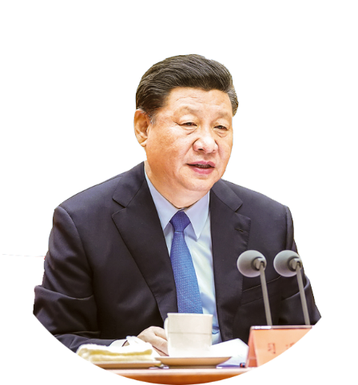
习近平致哈尔滨工业大学建校100周年的贺信
值此哈尔滨工业大学建校100周年之际，我代表党中央，向全校师生员工和校友致以热烈的祝贺和诚挚的问候！
哈尔滨工业大学历史悠久。新中国成立以来，在党的领导下，学校扎根东北、爱国奉献、艰苦创业，打造了一大批国之重器，培养了一大批杰出人才，为党和人民作出了重要贡献。希望哈尔滨工业大学在新的起点上，坚持社会主义办学方向，紧扣立德树人根本任务，在教书育人、科研攻关等工作中，不断改革创新、奋发作为、追求卓越，努力为实现“两个一百年”奋斗目标和中华民族伟大复兴的中国梦作出新的更大贡献。

Slide 4
习近平这样指挥中国战“疫”
主战场
武汉和湖北
目标
武汉胜则湖北胜
湖北省则全国胜
战“疫” 之初
内防扩散、外防输出
总要求
战“疫” 当下
外防输入，内防反弹
运
筹
帷
幄

Slide 5
习近平这样指挥中国战“疫”
经过艰苦卓绝的努力，中国付出巨大代价和牺牲，有力扭转了疫情局势，用一个多月的时间初步遏制了疫情蔓延势头，用两个月左右的时间将本土每日新增病例控制在个位数以内，用三个月左右的时间取得了武汉保卫战、湖北保卫战的决定性成果，疫情防控阻击战取得重大战略成果。
6月7日，中国国务院新闻办公室发布《抗击新冠肺炎疫情的中国行动》白皮书。白皮书约3.7万字，包括前言、正文和结束语，是真实记录中国抗疫艰辛历程的重要文献。
新冠肺炎疫情暴发以来，习近平总书记始终高度关注疫情防控工作，既从大处着眼，整体布局、谋定而动，又从小处入手步步为营、层层推进，在战“疫”不同阶段，始终把人民至上、生命至上放在首位，决策部署不断完备、显效，为中国战“疫”提供了根本遵循。

Slide 6
习近平这样指挥中国战“疫”
市场前景可观
01
明确要求湖北省对人员外流实施全面严格管控。
在全省范围严格落实早发现、早报告、早隔离、早治疗措施。
02
一、疫情爆发之初
03
加强疫情监测，集中救治患者。
封城，“调兵遣将”
驰援武汉，驰援湖北
对所有密切接触人员采取居家医学观察，集中收治医院要尽快建成投入使用。
04
05
根据需要从全国调派医务人员驰援武汉、驰援湖北。

Slide 7
习近平这样指挥中国战“疫”
市场前景可观
01
坚决做到应收尽收，控制源头、切断传播途径。
要采取更加有力的措施，尽快增加医疗机构床位，用好方舱医院。
02
二、胶着对垒状态
03
要按照集中患者、集中专家、集中资源、集中救治的原则，不断优化诊疗方案。
坚决做到应收尽收
遏制疫情扩散蔓延
04
要及时发布权威信息，公开透明回应群众关切。
05
要加大对传染病防治法和防控知识的宣传教育。

Slide 8
习近平这样指挥中国战“疫”
项目核心人物介绍
1
针对湖北和武汉前期防控工作存在的严重问题，党中央及时提出整改要求，并对湖北省委和武汉市委领导班子作出调整充实。
2
要坚决遏制疫情扩散输出，大幅度充实基层特别是社区力量，加大流行病学调查力度，织密织牢社区防控网，实行严格的网格化管理。
3
要加大重症患者救治力度，加快推广行之有效的诊疗方案。
三、最吃劲的关键阶段
4
要发挥好高水平医疗团队作用，把好钢用在刀刃上。
调整领导班子
织密织牢社区防控网
加快推广行之有效的诊疗方案
5
要加强力量薄弱地区防控，统筹做好各市州防疫工作。
6
要加强对县乡防疫工作的指导，增援县域定点医院。

Slide 9
习近平这样指挥中国战“疫”
四、取得阶段性重要成果
疫情防控要慎终如始，适时启动分区分级、分类分时、有条件的复工复产。
1
5
不麻痹、不厌战、不松劲，毫不放松抓紧抓实抓细各项防控工作。
要在做好健康管理、落实防控措施的前提下，采取“点对点、一站式”的办法。集中精准输送务工人员安全返岗，帮助外地滞留在鄂人员安全有序返乡。
2
6
要进一步落实“四集中”措施，集中优势资源和技术力量救治患者。
要在加强防控的前提下，采取差异化策略，适时启动分区分级、分类分时、有条件的复工复产。
3
7
做好出院患者康复医疗工作。
要落实落细国家出台的一系列支持政策，有针对性地开展援企、稳岗、扩就业等工作，强化“六稳”举措，统筹抓好春耕生产、农民就业增收等工作，坚决抓好脱贫攻坚各项任务。
4
8
要加强医护力量和医疗资源统筹，兼顾其他患者的日常就医需求，逐步恢复正常医疗秩序。
中央和国家机关各部委要继续加大对湖北的支持力度，帮助湖北解决实际困难和具体问题，早日全面步入正常轨道。

Slide 10
习近平这样指挥中国战“疫”
五、境内疫情流行高峰已经过去
做好常态化疫情防控工作，有力有序推动复工复产提速扩面。
1
5
针尖大的窟窿能漏过斗大的风。要时刻绷紧疫情防控这根弦，慎终如始、再接再厉，持续抓好外防输入、内防反弹工作，决不能让来之不易的疫情防控成果前功尽弃。
要协调推动湖北省和武汉市在做好常态化疫情防控工作的同时，推动支持湖北省经济社会发展一揽子政策落实到位，加快恢复生产生活正常持续。
2
6
各地要抓好无症状感染者精准防控，把疫情防控网扎得更密更牢，堵住所有可能导致疫情反弹的漏洞。
要加强信息分享，交流有益经验和做法，开展检测方法、临床救治、疫苗药物研发国际合作，并继续支持各国科学家们开展病毒源头和传播途径的全球科学研究。
3
7
要把严防境外疫情输入作为当前乃至较长一段时间疫情防控的重中之重，增强防控措施的针对性和实效性，筑起应对境外疫情输入风险的坚固防线，不能出现任何漏洞。
今年是决战决胜脱贫攻坚和全面建成小康社会的收官之年，要千方百计巩固好脱贫攻坚成果，接下来要把乡村振兴这篇文章做好，让乡亲们生活越来越美好。
4
8
党中央决定继续派出联络组，加强对湖北省和武汉市疫情防控后续工作指导支持。
面向未来，我们要把满足国内需求作为发展的出发点和落脚点，加快构建完整的内需体系，大力推进科技创新及其他各方面创新，逐步形成以国内大循环为主体、国内国际双循环相互促进的新发展格局，培养新形势下我国参与国际合作和竞争新优势。

Slide 11
习近平这样指挥中国战“疫”
1
要强化底线思维，增强忧患意识，时刻防范健康领域重大风险。
这次应对新冠肺炎疫情，暴露出我国在重大疫情防控体制机制、公共卫生体系等方面存在的一些短板，要改革完善疾病预防控制体系，建设平战结合的重大疫情防控救治体系，健全应急物资保障体系，加快构建关键核心技术攻关新型举国体制，深入开展爱国卫生运动，不断完善我国公共卫生体系，切实提高应对突发重大公共卫生事件的能力和水平。
2
备虞不常
3
4
要立足更精准更有效地防，优化完善疾病预防控制机构职能设置，创新医防协同机制，强化各级医疗机构疾病预防控制职责，督促落实传染病疫情和突发公共卫生事件报告责任，健全疾控机构与城乡社区联动工作机制，加强乡镇卫生院和社区卫生服务中心疾病预防控制职责，夯实联防联控的基层基础。
要改进不明原因疾病和异常健康事件监测机制，提高评估监测敏感性和准确性，建立智慧化预警多点触发机制，健全多渠道监测预警机制，及时研判风险，加强传染病等重大疫情应对处置能力建设和培训演练，改善疾病预防控制基础条件，完善公共卫生服务项目，建立适应现代化疾病体系的人才培养使用机制，增强一线疾控人员的荣誉感和使命感。

Slide 12
习近平这样指挥中国战“疫”
5
要统筹应急状态下医疗卫生机构动员响应、区域联动、人员调集，建立健全分级、分层、分流的重大疫情救治机制，加强国家医学中心、区域医疗中心等基地建设，健全重大疾病医疗保险和救助制度，优化科研攻关体系和布局，抓好《关于健全公共卫生应急物资保障体系的实施方案》组织落实。
6
要加快构建系统完备、科学规范、运行高效的公共卫生法律法规体系，健全权责明确、程序规范、执行有力的疫情防控执法机制，普及公共卫生安全和疫情防控相关法律法规，提高全民知法、懂法、守法、护法、用法意识和公共卫生风险防控意识。
备虞不常
7
8
要探索常态化疫情防控条件下练兵备战方式方法，因时因势搞好科学调控，加紧推进军事斗争准备，灵活开展实战化军事训练，全面提高我军遂行军事任务能力。
要发挥我军医学科研优势，加快新冠肺炎药物和疫苗研发，拿出更多硬核产品。

Slide 13
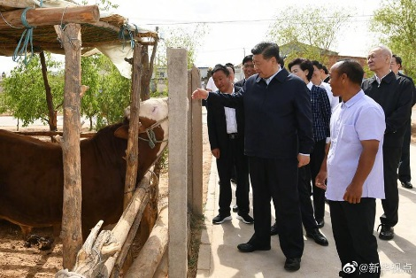
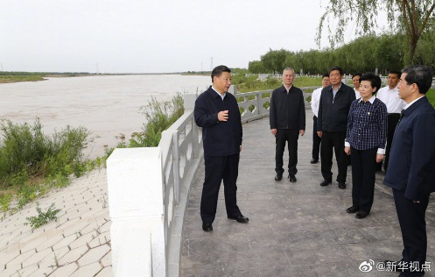
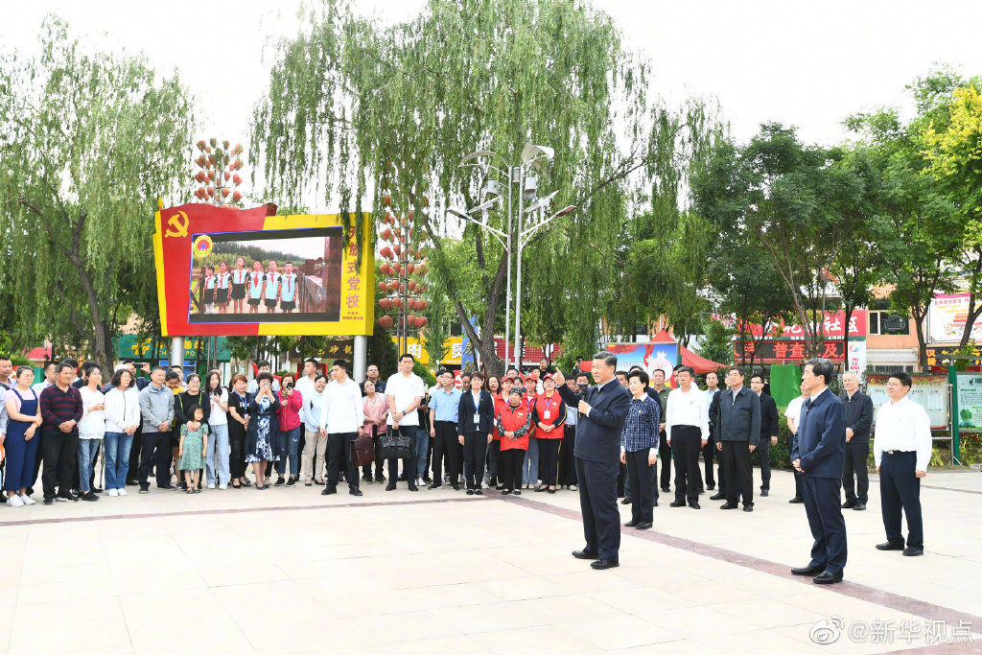
习近平与宁夏的故事
6月8日，习近平总书记赴宁夏考察调研。
当天下午，他先后来到吴忠市红寺堡镇弘德村、黄河吴忠市城区段、金星镇金花园社区，了解当地推进脱贫攻坚、加强黄河流域生态保护、促进民族团结等情况。这是2020年全国两会结束后，习近平总书记的首次地方考察，也是今年以来第六次出京考察。
习近平来到吴忠市红寺堡镇弘德村，了解当地推进脱贫攻坚情况
习近平总书记来到黄河吴忠市城区段，了解当地加强黄河流域生态保护情况
习近平来到吴忠市金星镇金花园社区，了解当地促进民族团结等情况

Slide 14
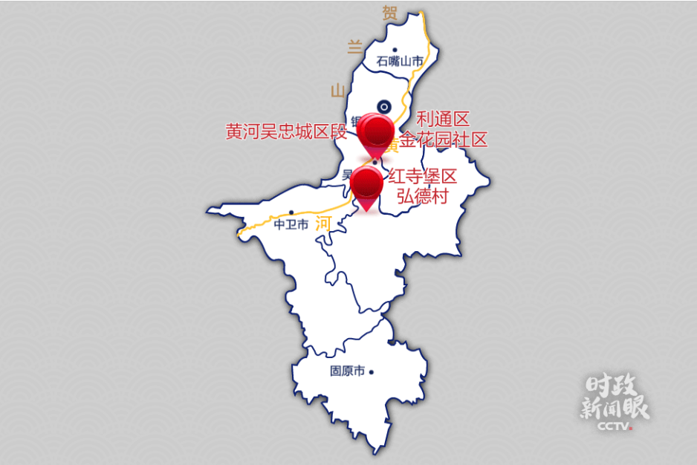
习近平与宁夏的故事
习近平强调
要全面落实党中央决策部署，坚持稳中求进工作总基调，坚持新发展理念，落实全国“两会”工作部署，坚决打好三大攻坚战，扎实做好“六稳”工作，全面落实“六保”任务，努力克服新冠肺炎疫情带来的不利影响，优先稳就业保民生，决胜全面建成小康社会，决战脱贫攻坚，继续建设经济繁荣、民族团结、环境优美、人民富裕的美丽新宁夏。
全面建成小康社会，一个民族都不能少

Slide 15
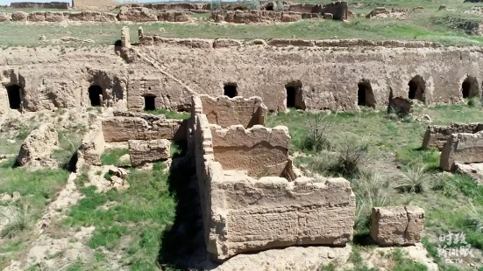
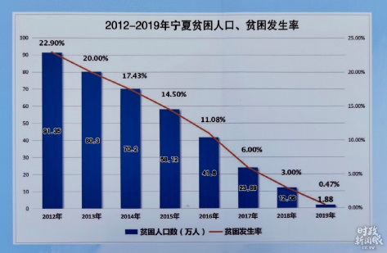
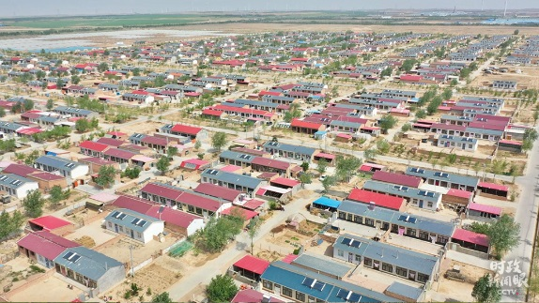
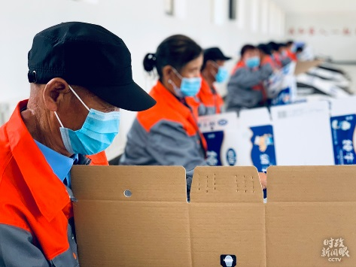
习近平与宁夏的故事
一村：“督战”脱贫攻坚主战场
这是习近平第四次到宁夏考察，他始终关注着这片黄土地的脱贫大计。1997年4月，时任福建省委副书记、对口帮扶宁夏领导小组组长的习近平第一次来到曾经“苦瘠甲天下”的宁夏西海固地区，被这里的贫困状态所震撼。他主导实施坡地改梯田、打井窖、吊庄移民等扶贫措施，改变了无数贫困家庭的命运。2008年、2016年，习近平又先后两次到宁夏考察。2016年考察期间，他还在银川主持召开专题座谈会，强调要切实做好新形势下东西部扶贫协作工作。
2016年考察宁夏时，总书记曾说，“全国还有5000万贫困人口，到2020年一定要实现全部脱贫目标。这是我当前最关心的事情。”时间迈入2020年第6个月，最关心的事情，到了最关键的时刻。响鼓重锤，尽锐出战，总书记亲自“督战”。
全面建成小康社会，一个民族都不能少

Slide 16
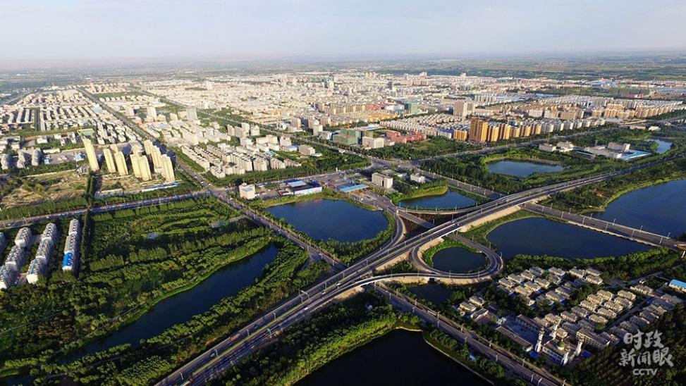
习近平与宁夏的故事
一河：重大国家战略正在“落地”
黄河，是近年来习近平国内考察的高频词。去年8月，总书记在黄河兰州段考察后强调，共同抓好大保护，协同推进大治理，推动黄河流域高质量发展。一个月后，他来到黄河博物馆和黄河郑州段考察，并主持召开座谈会，首次明确“黄河流域生态保护和高质量发展”是重大国家战略。今年4月，总书记在陕西考察时强调，要推动黄河流域从过度干预、过度利用向自然修复、休养生息转变。5月考察山西时，他专程看了黄河第二大支流——汾河。
九曲黄河，大国血脉，千秋大计，一往情深。
全面建成小康社会，一个民族都不能少

Slide 17
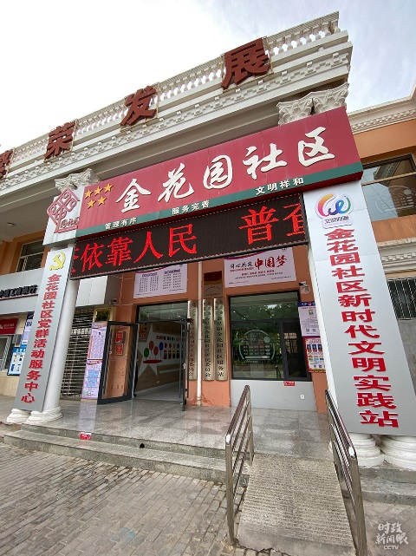
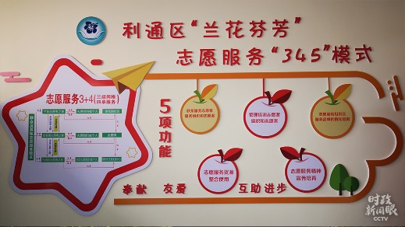
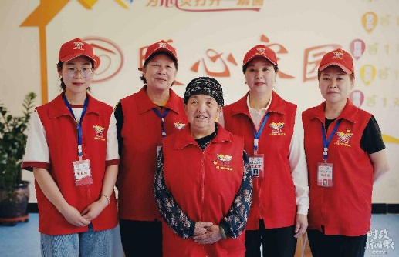
习近平与宁夏的故事
一社区：船的力量在帆上 人的力量在心上
宁夏有回、满、蒙古、壮等40多个少数民族，是全国最大的回族聚居区，回族人口占到36.69%。2018年9月，习近平为庆祝宁夏回族自治区成立60周年欣然题词：“建设美丽新宁夏共圆伟大中国梦”。金花园社区就是宁夏各民族和谐聚居的生动缩影。
2008年在宁夏考察时，习近平强调，在民族自治地区，切实加强民族宗教工作，对巩固民族团结、促进社会和谐、推动经济发展尤为重要。2016年考察宁夏时，总书记指出，要加快民族地区经济社会发展，以发展促团结，以团结聚人心。2015年9月30日，国庆前一天，习近平在人民大会堂亲切会见宁夏贺兰县立岗镇副镇长、“80后”回族小伙秦文博等13名基层民族团结优秀代表。在会见现场，总书记深情寄语：船的力量在帆上，人的力量在心上。做民族团结重在交心，要将心比心、以心换心。
全面建成小康社会，一个民族都不能少

Slide 18
学习强国
中山医学院党委
Notes:
亮亮图文旗舰店https://liangliangtuwen.tmall.com

